Slide 1
Erlang: conceitos e curiosidades
Linguagem funcional, concorrente e tolerante a falhas.
FLISOL - 2016 Isabella Fontes

Slide 2
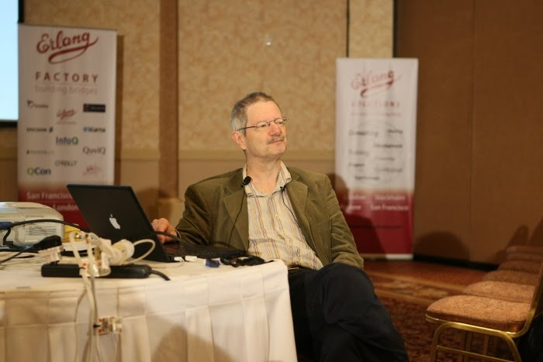
Start
Erlang nasceu no laboratório de ciência da computação da Ericsson ~1980
O foco era sistemas para telecom
Joe Armstrong considerado criador
Influenciada por linguagens como ML, Ada, Module, Prolog e Smalltalk
Em 1998 a Ericsson tornou Erlang open source sob a licença EPL.
“ERicsson LANGuage”*
*joke

Slide 3
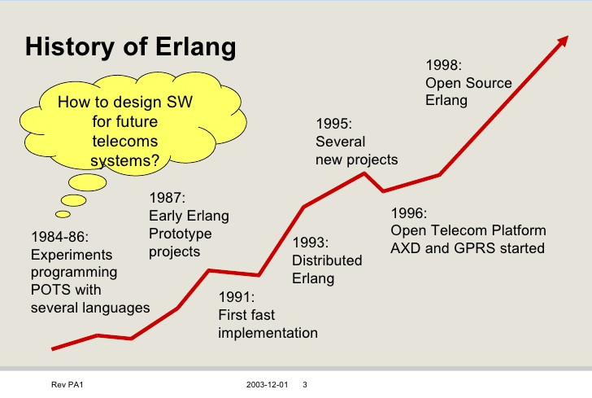
Start History of Erlang

Slide 4
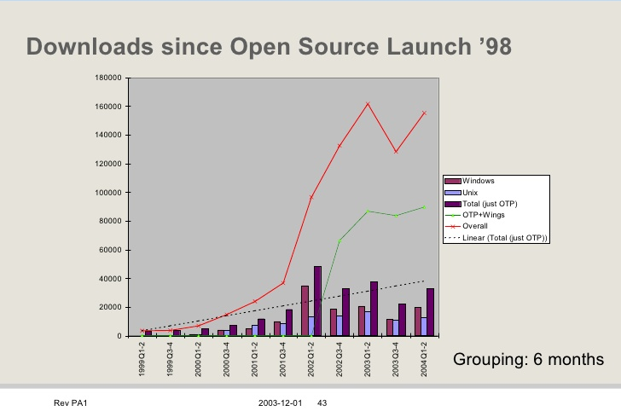
Start Downloads since Open Source Launch ‘98

Slide 5



Companies use Open source Erlang Applications
RabbitMQ: AMQP messaging protocol implementation. AMQP is an emerging standard for high-performance enterprise messaging;
CouchDB: “schema-less” document-oriented database, providing scalability across multicore and multiserver clusters;
Ejabberd: system provides an Extensible Messaging and Presence Protocol (XMPP) based instant messaging (IM) application server.

Slide 6


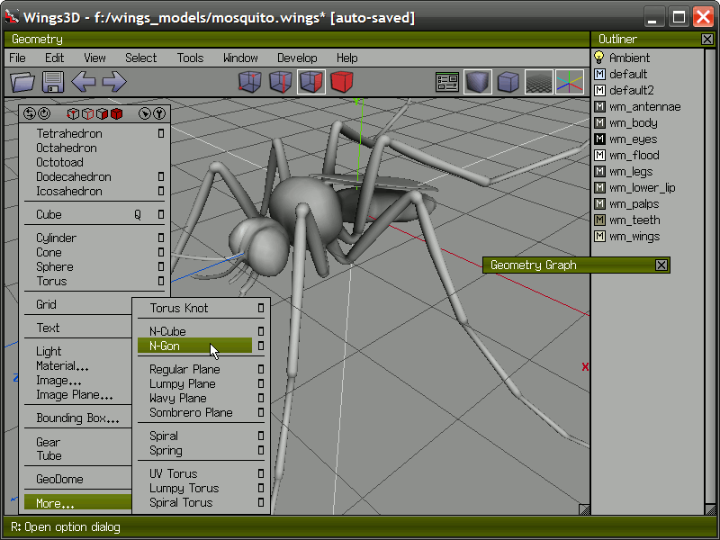

Companies use Open source Erlang Applications
Wings 3D: a 3D modeller based on Nendo;
Yaws: “Yet Another Web Server”.
EDDIE: Distributed TCP/IP based Clusterware.

Slide 7




Companies use Erlang Applications
Facebook, no backend de seu sistema de chat, lidando com ~100 milhõs de usuários ativos;
Del.icio.us (Yahoo!), ~ 5 milhões de usuários e ~150 milhões de bookmarks;
Amazon SimpleDB, o serviço de dados Amazon EC2;
GitHub, sistema de backend, lidando com milhares de transações concorrentes;
Twitter, microbloging.

Slide 8
Erlang The Erlang Language
Escrita de código simples e objetivo;
Organização em módulos reutilizáveis;
Tolerância a falhas, concorrência realmente pesada, computação distribuída, atualização da aplicação sem derrubá-la, sistemas de tempo real, este é o nicho de Erlang, foi para isto que Erlang nasceu;
Escalabilidade;
Erlang é conhecido por conseguir 9x9s de confiabilidade (99.9999999% uptime, portanto, menos do que 31,536 milissegundos de tempo de inatividade por ano), com sistemas de produção real (dentro da indústria de telecomunicações). [¹]
[¹] Joe ArmStrong (http://ll2.ai.mit.edu/talks/armstrong.pdf)

Slide 9
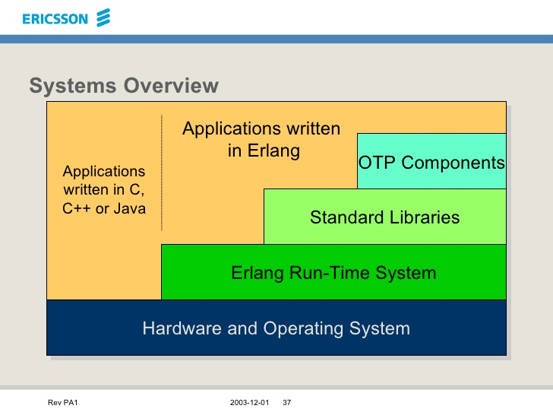
Erlang System Overview
OTP: Open Telecom Platform
Middleware for Erlang development
Modules and standards designed to help you build applications.
Behaviors
Components:
Error handling, Reporting and logging
CORBA, Java & C Support
HTTP Server + Client
FTP Client
XML
etc

Slide 10
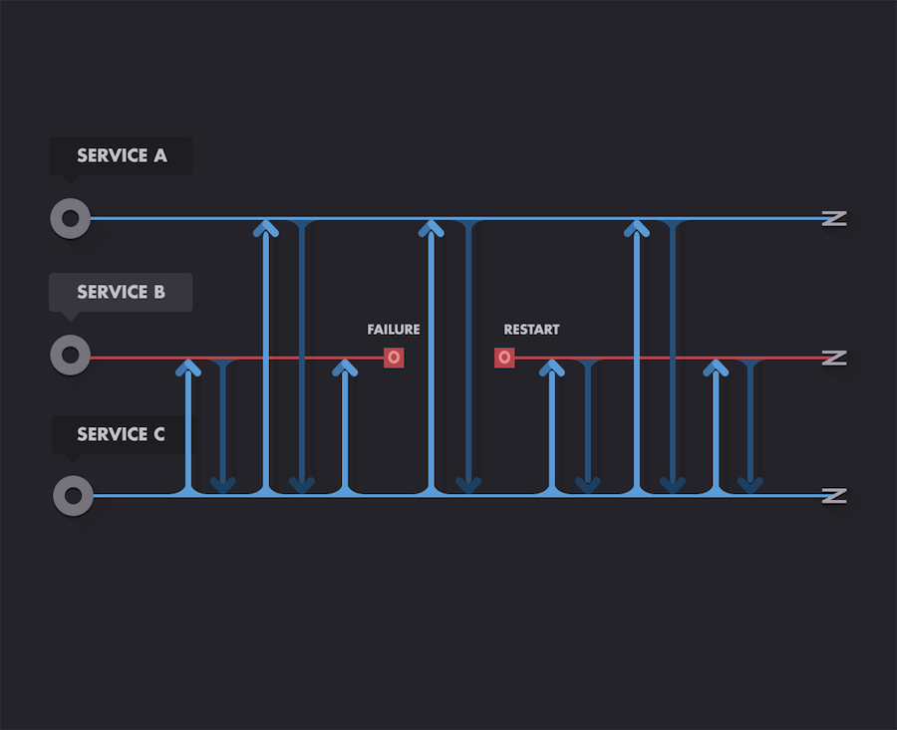
Erlang Fault-tolerance
Tolerancia a falha em Cloud Computing
Robustez a erros - Continuar funcionando mesmo com falhas;
Ex: Serviço C envia pedidos aos serviços A e B. Apesar de falhas de serviço B, temporariamente, o resto do sistema continua, relativamente desimpedido.

Slide 11
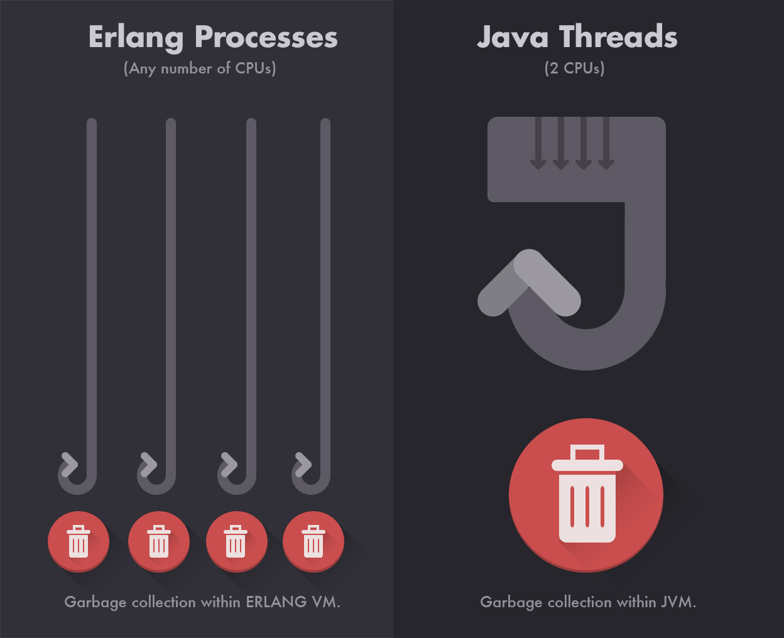
Erlang Garbage Collection
Garbage Collection

Slide 12
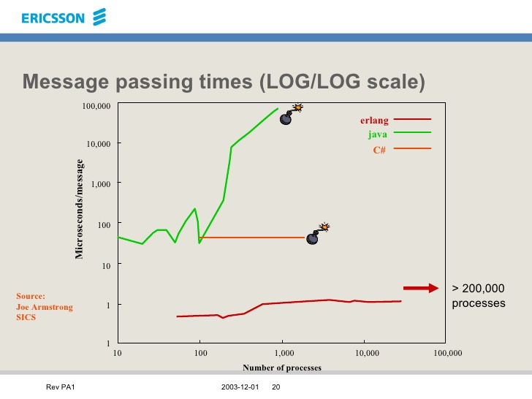
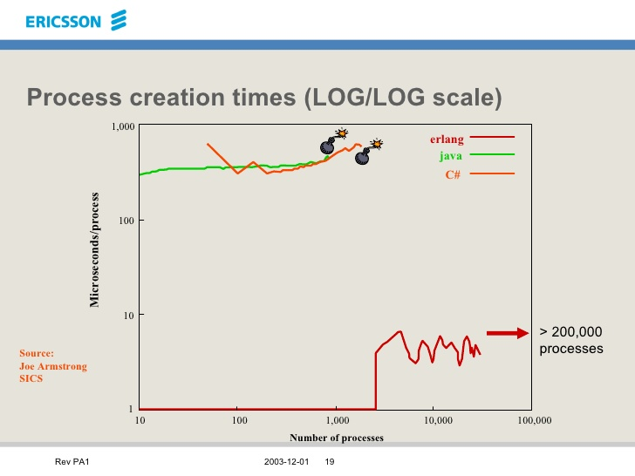
Erlang Concurrency Oriented Programming
Erlang vs Java vs C#

Slide 13
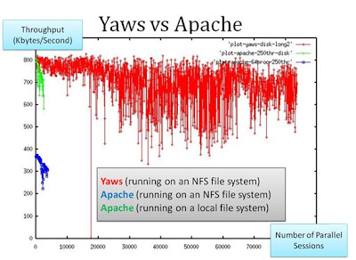
Erlang Yaws vs Apache

Slide 14
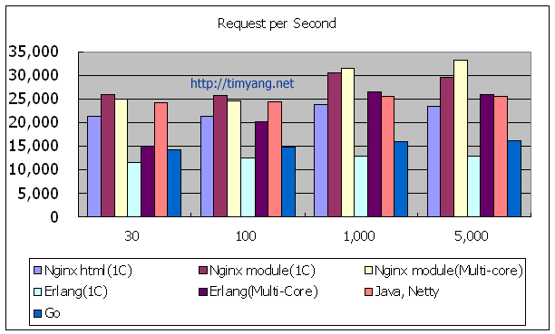
Erlang

Slide 15
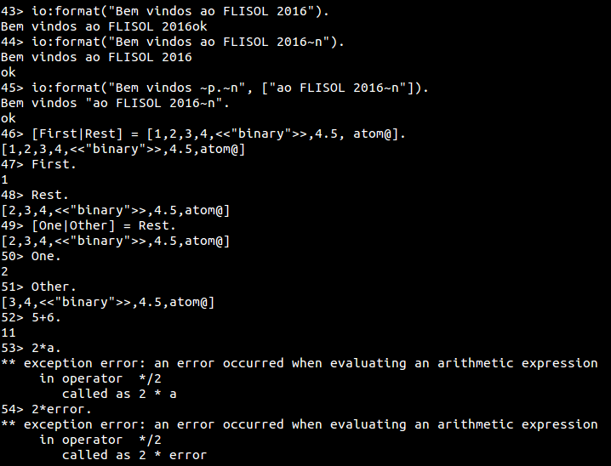
Erlang Data Types Example

Slide 16
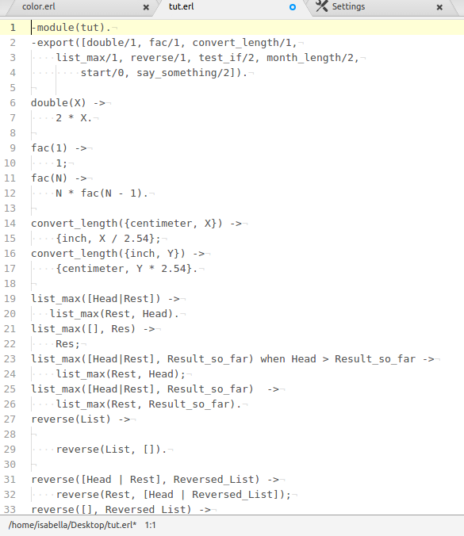
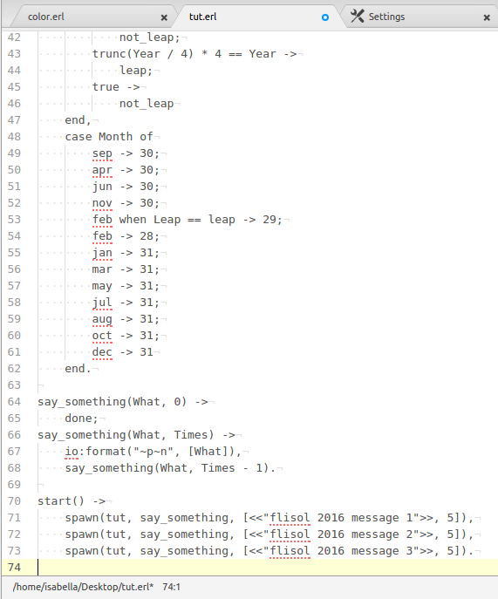
Erlang Hello Word program

Slide 17
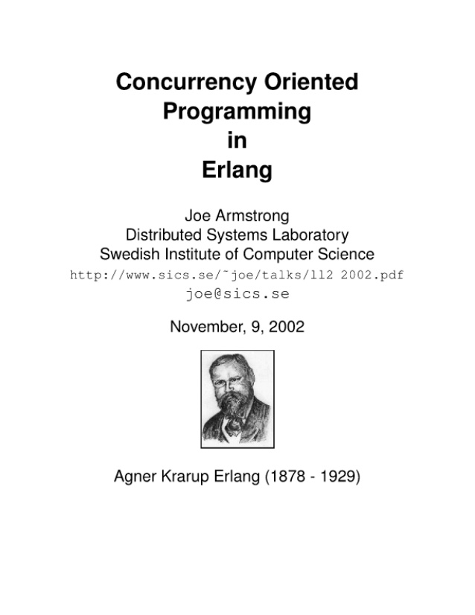

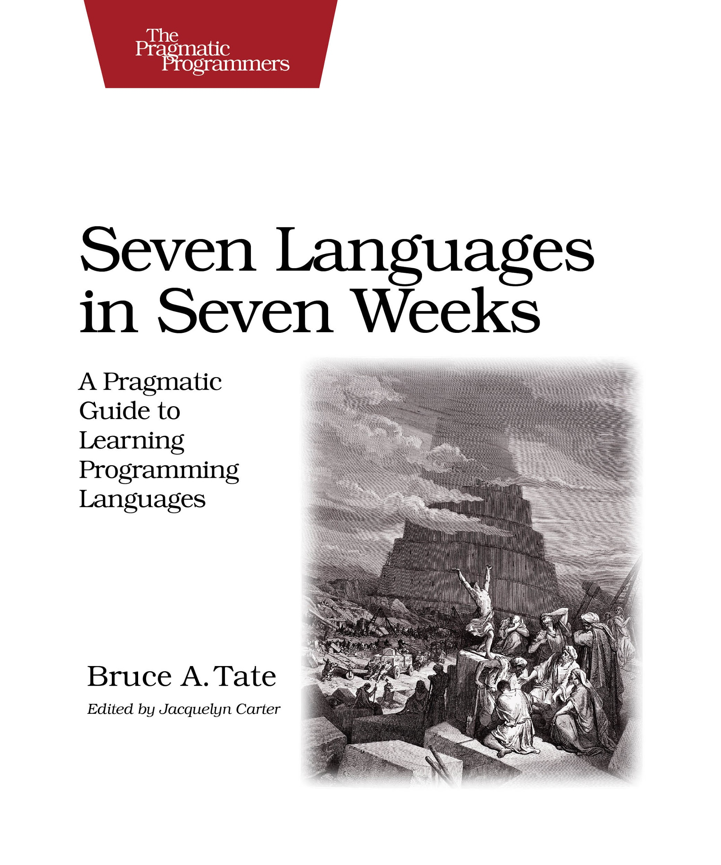
Melhores Indicações
Seven Languages in Seven Weeks
A Pragmatic Guide to Learning Programming Languages
by Bruce A. Tate
Building Web Applications with Erlang
Working with REST and Web Sockets on Yaws
by Zachary Kessin
Concurrency Oriented Programming in Erlang
Distributed Systems Laboratory Swedish Institute of Computer Science
By Joe Armstrong

Slide 18

Indicações
http://grokpodcast.com/2011/07/21/episodio-39-erlang-parte-1-de-3/
http://grokpodcast.com/2011/07/21/episodio-40-erlang-parte-2-de-3/
http://grokpodcast.com/2011/07/21/episodio-41-erlang-parte-3-de-3/

Slide 19
Indicações
http://learnyousomeerlang.com/content
http://erlang.org/doc/getting_started/users_guide.html
https://www.toptal.com/erlang/a-cloud-at-the-lowest-level-built-in-erlang
https://www.process-one.net/en/ejabberd/

Slide 20
Obrigada a todos pela atenção :)
FLISOL 2016
Pederneiras, São Paulo
Brasil

